Slide 1






Apache ShardingSphere 5.0.0
全新 Database Plus 架构演进
端正强
SphereEx 高级中间件工程师

Slide 2

个人介绍
端正强
SphereEx 高级中间件工程师
Apache ShardingSphere Committer
2018 年开始接触 Apache ShardingSphere，曾主导公司内部海量数据的分库分表，在数据库、中间件的开发等有着丰富的实践经验；
热爱开源，乐于分享，目前专注于 Apache ShardingSphere 内核模块开发；

Slide 3
目录
1. ShardingSphere 简介
2. ShardingSphere Database Plus 架构解读
3. ShardingSphere Database Plus 解决方案
4. ShardingSphere 未来规划

Slide 4
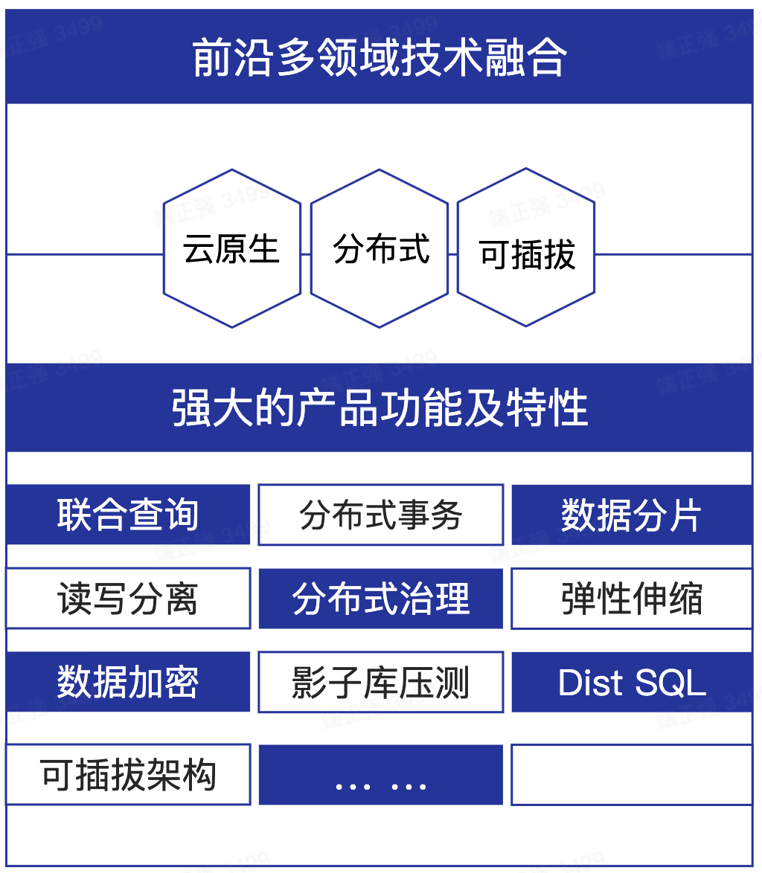

ShardingSphere 简介
ShardingSphere 是一款开源的数据服务能力增强引擎，提供数据分片、分布式事务、数据安全等能力。
ShardingSphere 遵循 Database Plus 理念，旨在构建异构数据库上层的服务标准和生态。

Slide 5
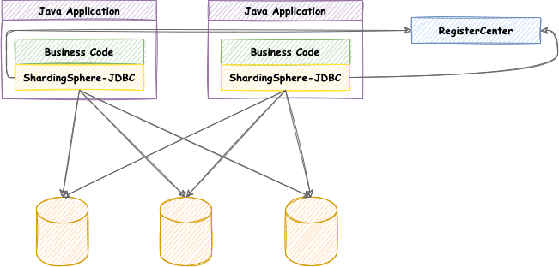
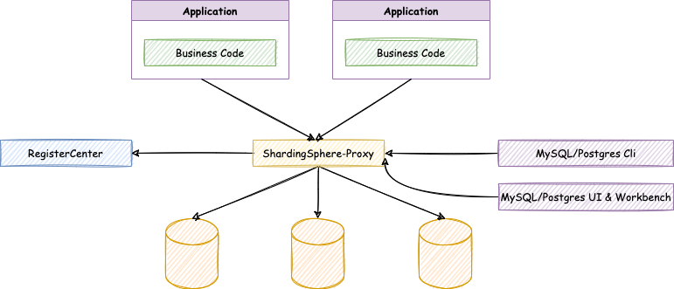
ShardingSphere 接入端
ShardingSphere 由 JDBC、Proxy 和 Sidecar（规划中） 3 个接入端组成，既支持独立部署，又可以混合部署；
JDBC、Proxy 和 Sidecar 3 个接入端均提供标准化的增量功能，可适用于 Java 同构、异构语言以及云原生等各种应用场景；

Slide 6
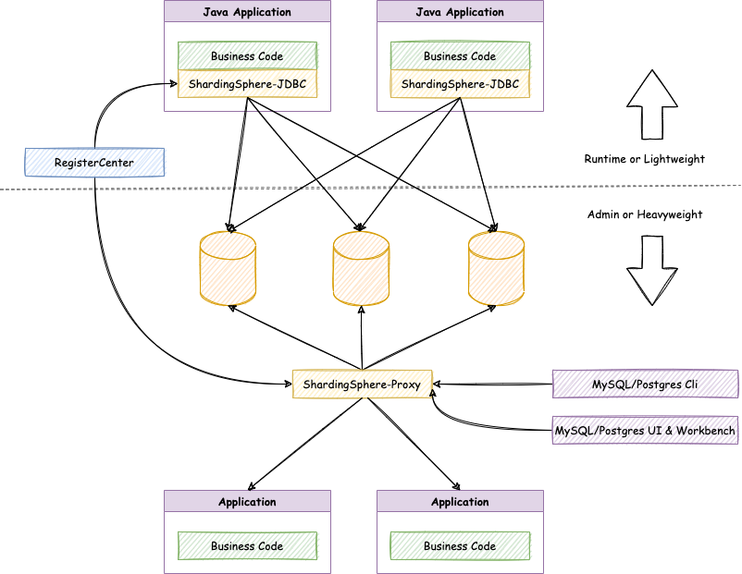
ShardingSphere 接入端混合部署
ShardingSphere-JDBC 采用无中心化架构，与应用程序共享资源，适用于 Java 开发的高性能的轻量级 OLTP 应用；
ShardingSphere-Proxy 提供静态入口以及异构语言的支持，独立于应用程序部署，适用于 OLAP 应用以及对分片数据库进行管理和运维的场景。

Slide 7

ShardingSphere 社区
官网：https://shardingsphere.apache.org
中文论坛：https://community.sphere-ex.com
GitHub：https://github.com/apache/shardingsphere
GitHub stars：15k+
贡献者数量：300+
模块数量：190+
采用公司：170+
Apache 顶级开源项目
CNCF 全景图项目
鲲鹏技术认证项目
中国信息通讯研究院可信开源社区认证项目
中国信息通讯研究院可信开源项目认证
中国开源云联盟，优秀开源项目
2020 年度国人主导的最活跃的 Apache 项目
Notes:
可以再增加些内容，

Slide 8
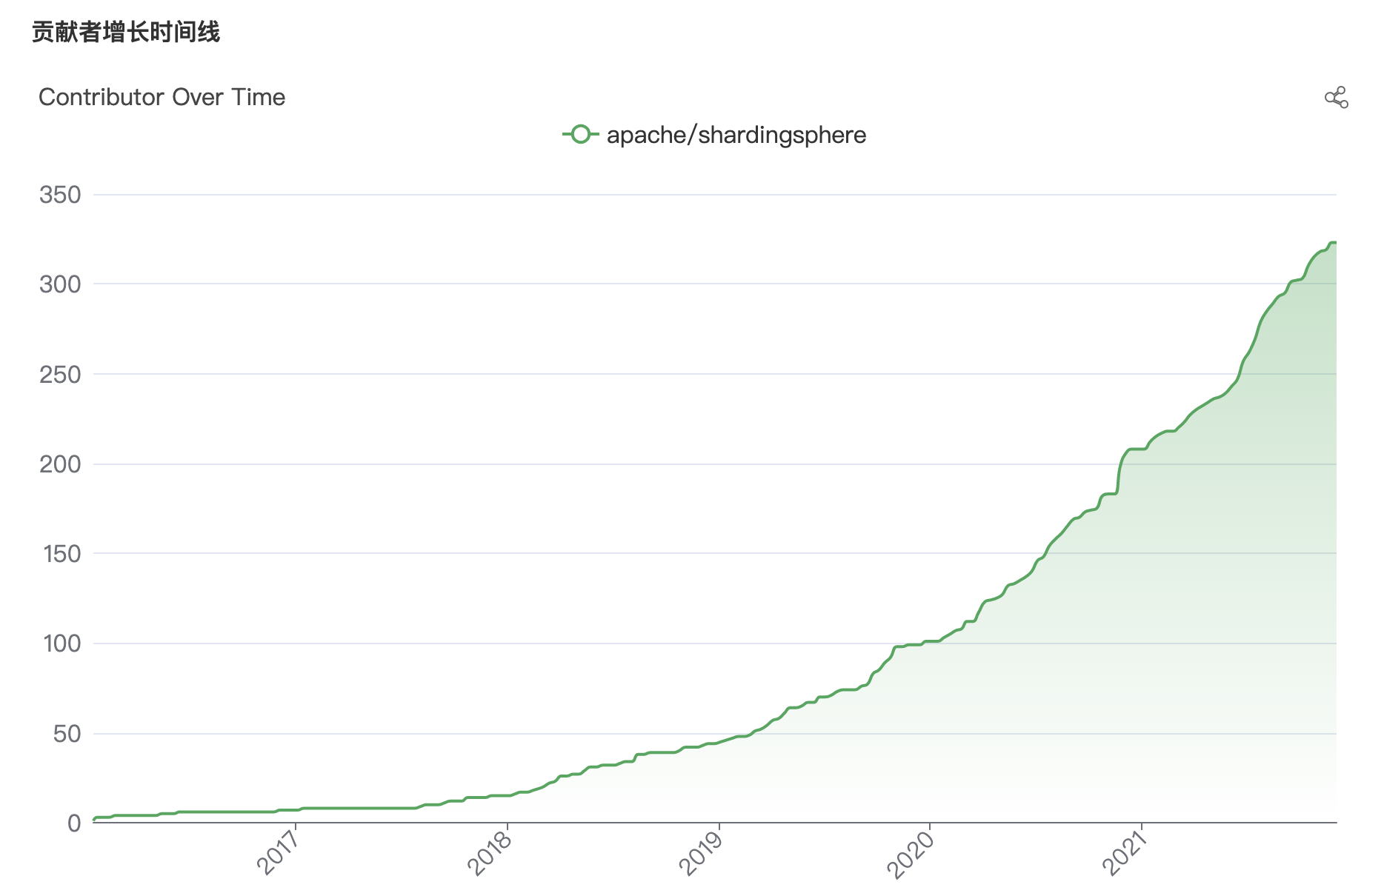
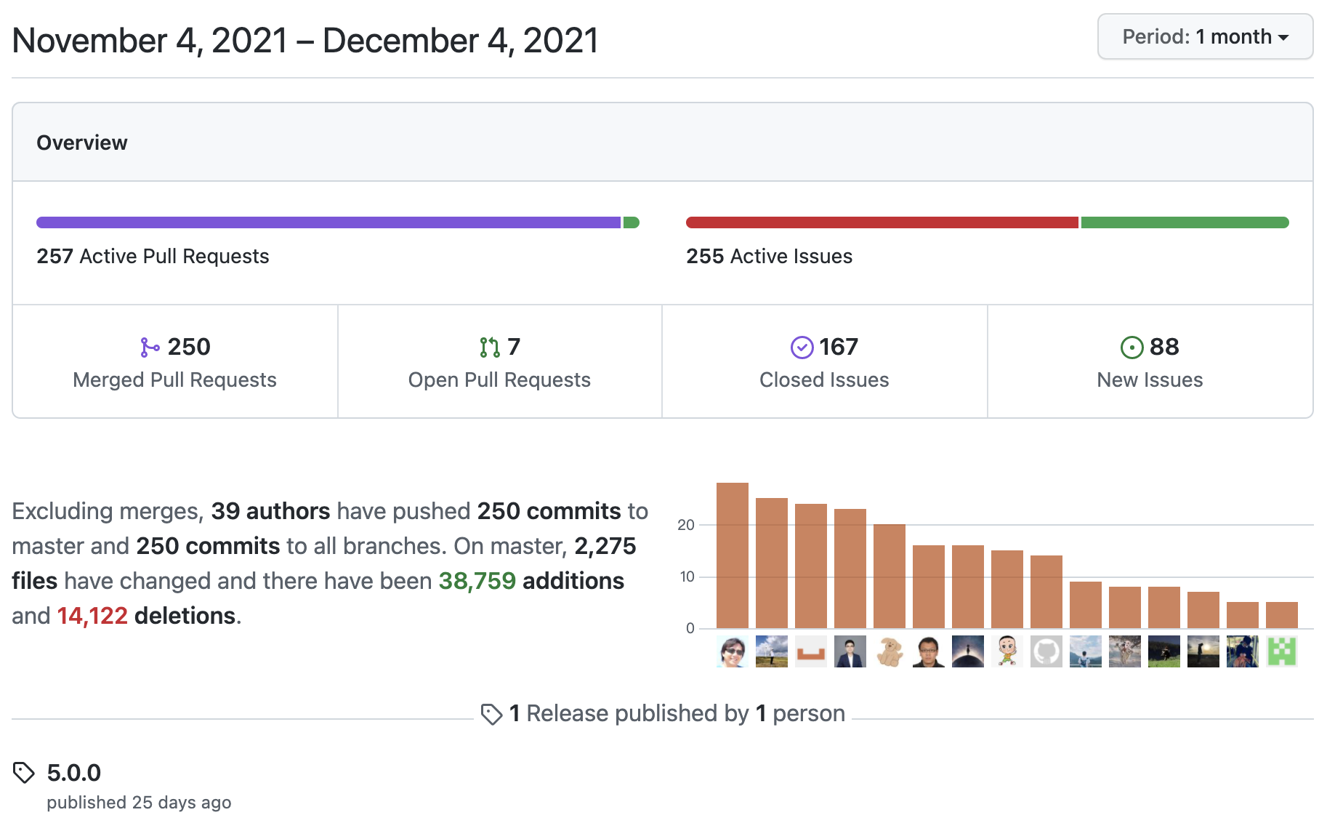
ShardingSphere 社区
社区优于代码
尊重和信任合作伙伴
保持友好和开放
测试自动化
创建自动渠道
公开和远程的工作方式
Notes:
SS 社区的理念

Slide 9
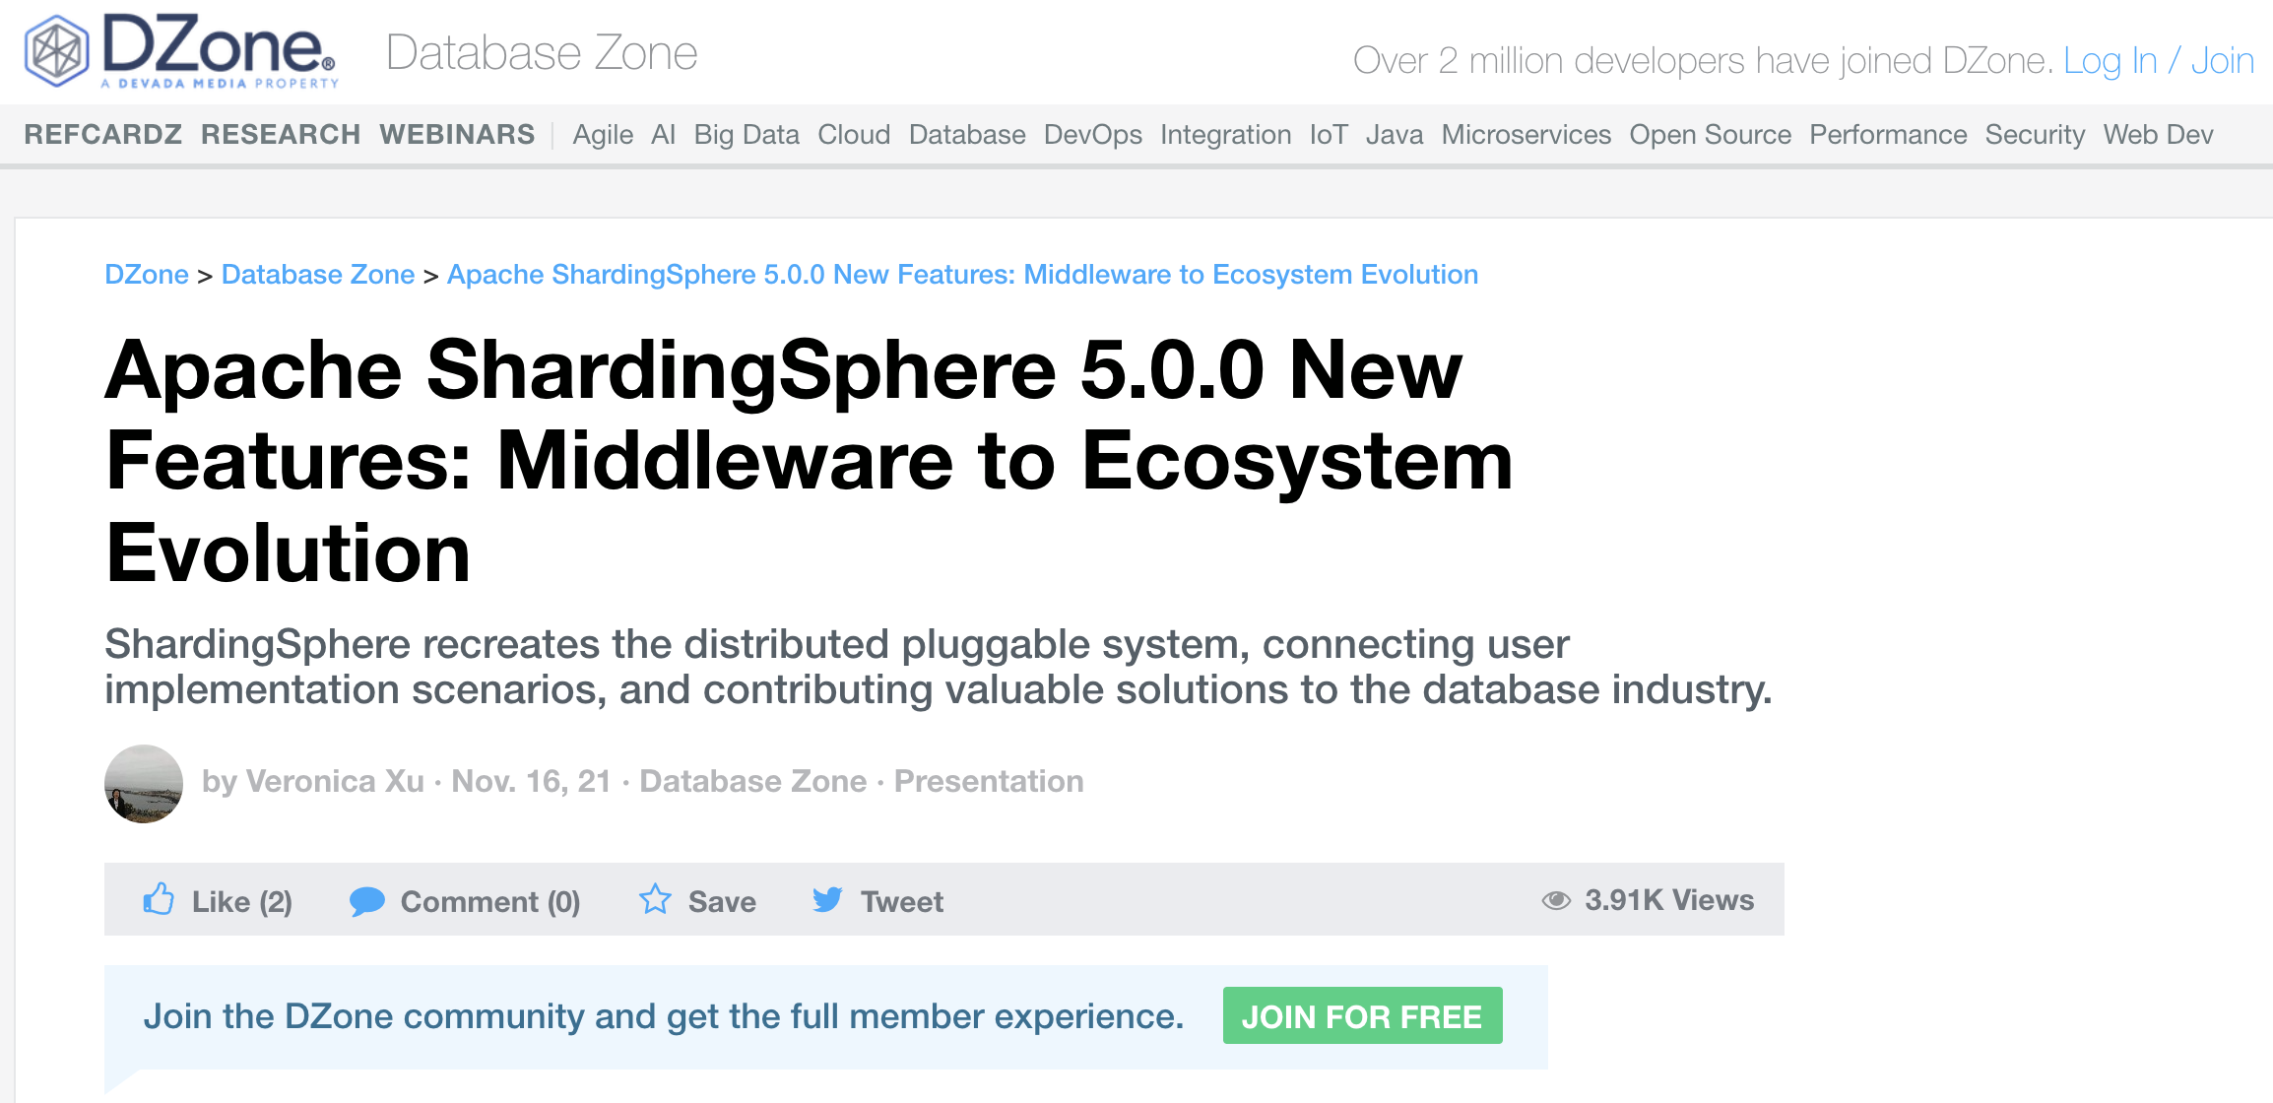
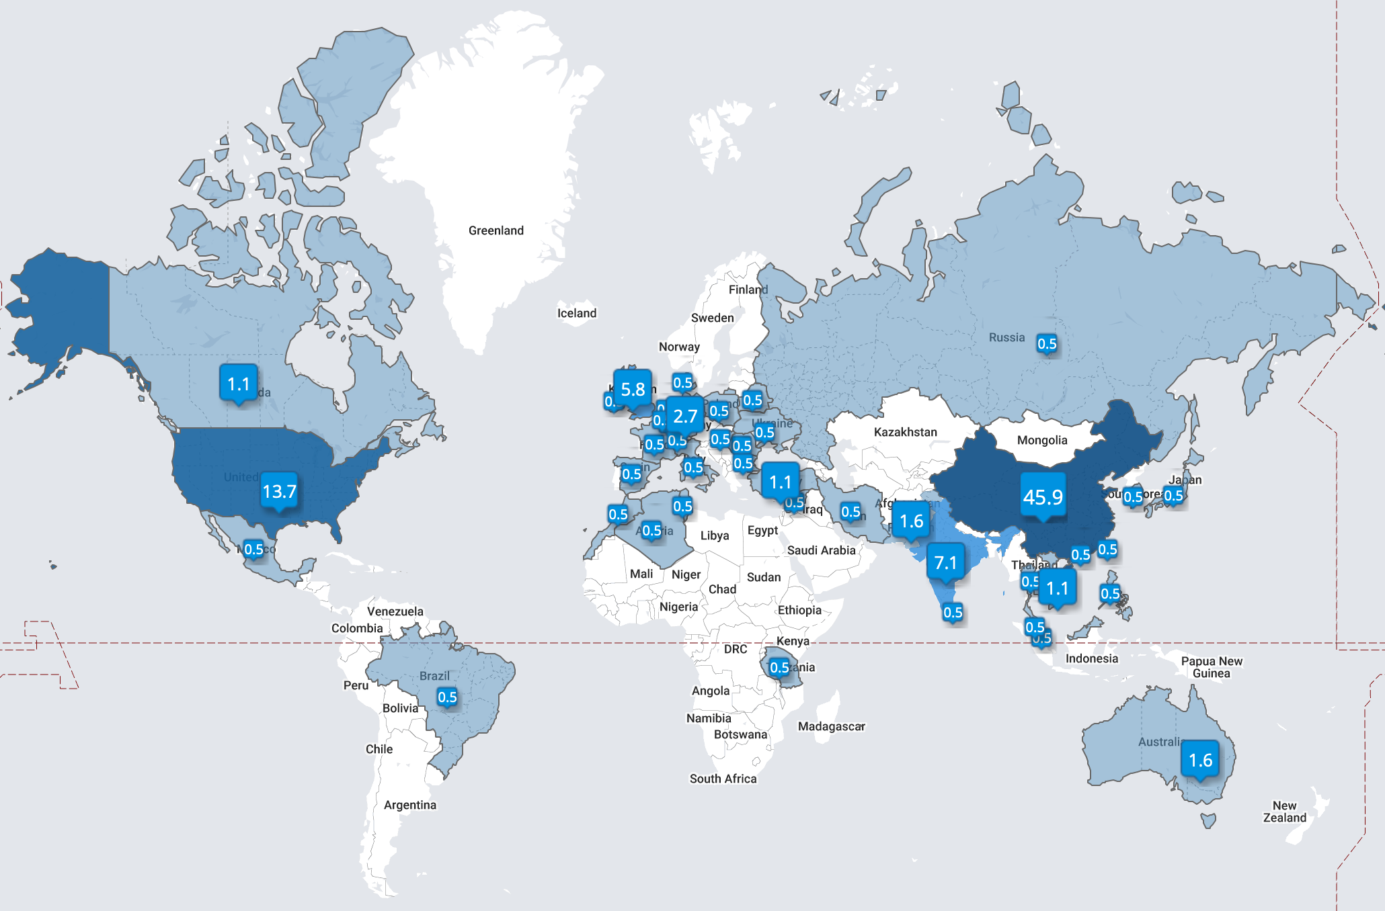
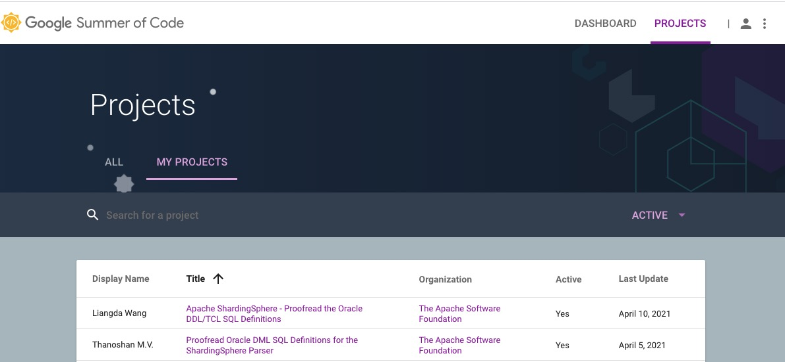
ShardingSphere 社区
Notes:
全球影响力

Slide 10
目录
1. ShardingSphere 简介
2. ShardingSphere Database Plus 架构解读
3. ShardingSphere Database Plus 解决方案
4. ShardingSphere 未来规划

Slide 11
数据库行业发展现状
RDBMS
SQL
ACID
分布式
NoSQL
SQL
BASE ACID
分布式
NewSQL
SQL
ACID+BASE
分布式
单机 -> 分布式：RDMS -> NoSQL -> NewSQL
单一化 -> 多样化：单一数据库满足各种场景 -> 根据多样化场景选择不同类型数据库
Notes:
单机 -> 分布式。单一化 -> 多样化。

Slide 12

数据库行业发展现状
New Architectures
Transparent Sharding Middleware
Database-as-a-Service
Andrew Pavlo——What’s Really New with NewSQL?
https://db.cs.cmu.edu/papers/2016/pavlo-newsql-sigmodrec2016.pdf

Slide 13
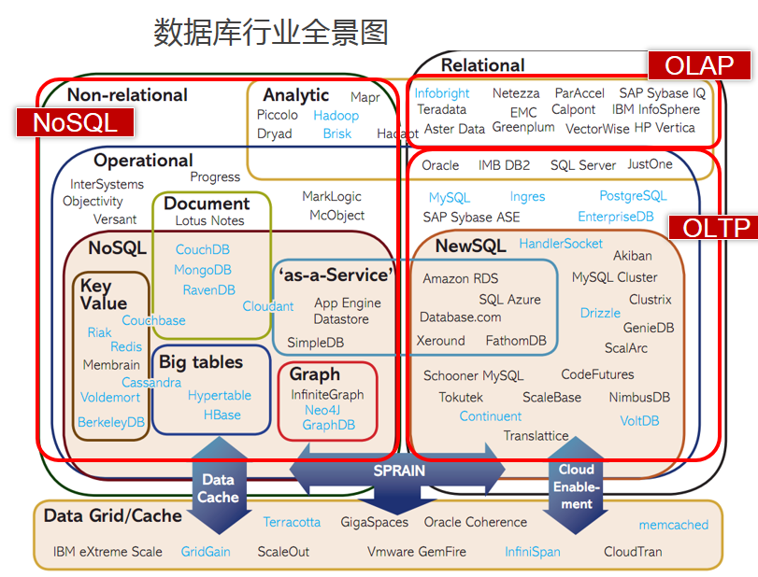
数据库行业发展现状
数据库系统百花齐放，碎片化趋势明显；
异构数据库访问协议、SQL 方言、存储接口和结构均不同；
异构数据库间无协作能力；
异构数据库间的共性需求无法满足；
Notes:
碎片化带来的问题：1.

Slide 14
Database Plus 架构解读
Database Plus 是分布式数据库系统的一种设计理念。用于在关系型数据库，如 MySQL，PostgreSQL，Oracle，SQLServer，OpenGauss 之上为用户提供数据分片、数据加解密等增强能力。
通过在碎片化数据库之上搭建使用和交互的标准层和生态层，使得所有应用和数据库之间的交互，面向 Database Plus 构建的标准层，从而屏蔽底层不同数据库对上层业务的影响和差异。

Slide 15
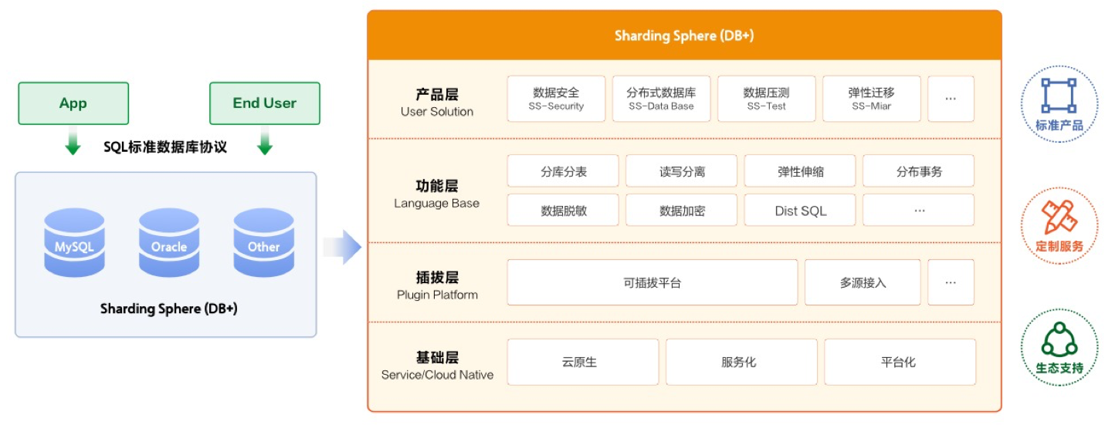
Database Plus 架构解读
产品定位：
构建异构数据库的上层标准和生态；
提供精准化和差异化的能力；
核心能力：连接、增量、可插拔
Notes:
从产品架构层面来分析 DatabasePlus

Slide 16
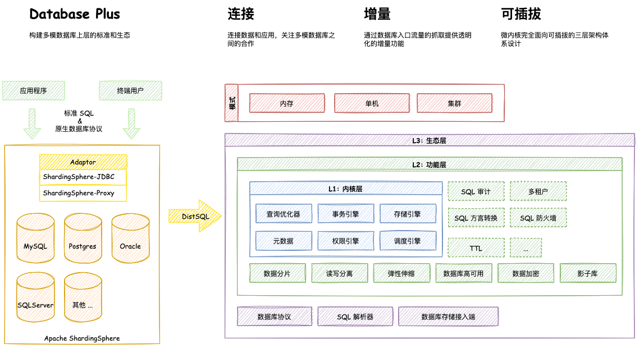
Database Plus 架构解读
L1 内核层：面向数据库内核，包括数据库事务引擎，查询优化器等；
L2 功能层：ShardingSphere 最核心所在，可定制化开发平台。具有高定制化、高度内聚、灵活扩展等特点；
L3 生态层：通过三个接口分别实现数据库协议、 SQL 方言和数据库存储对接，用于打造异构数据网关；

Slide 17



Database Plus 架构解读
连接
增强
可插拔
连接是 ShardingSphere 的基础能力，可以有效简化数据和应用之间的连接。连接的设计要点在于强大的数据库的兼容性，在应用和数据之间搭建了一层与具体数据库实现无关的桥梁，为增量能力提供了基础。
增强是 ShardingSphere 的主要能力，在拦截访问数据库流量的前提下，透明化的提供增量功能。增强包含了流量的重定向（数据分片、读写分离、影子库）、流量变形（数据加密）、流量鉴权（SQL 审计、权限）、流量治理（熔断、限流）以及流量分析（可观察性、服务质量分析）等。
可插拔是 ShardingSphere 的设计理念，架构内核是完全面向顶层接口设计的，内核模块完全不感知具体功能的存在。它为分库分表、读写分离等每一个功能插件赋予单独部署和协同配合的能力。

Slide 18
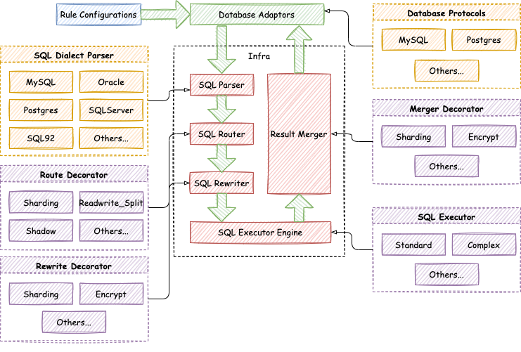
Database Plus 架构解读
ShardingSphere 可插拔架构提供了数十个基于 SPI 的扩展点，开发者可以十分方便的对功能进行定制化扩展；
按照扩展点是基于技术还是基于功能实现，可以将扩展点划分为功能扩展点和技术扩展点。
基于扩展点，ShardingSphere 默认实现了数据分片、读写分离、数据加密、影子库压测、高可用等功能；
Notes:
基于可插拔内核提供了强大的功能扩展能力。

Slide 19
Database Plus 架构解读
数据分片：实现了元数据加载、SQL 路由、SQL 改写和结果归并的全部功能扩展点，在数据分片功能内部，又提供了分片算法、分布式 ID 等扩展点；
读写分离：实现了 SQL 路由的功能扩展点，功能内部提供了负载均衡算法扩展点；
数据加密：实现了元数据加载、SQL 改写和结果归并的扩展点，内部提供了加解密算法扩展点；
影子库压测：实现了 SQL 路由的扩展点，在影子库压测功能内部，提供了影子算法扩展点；
高可用：实现了 SQL 路由的扩展点；
Notes:
基于可插拔内核提供了强大的功能扩展能力。

Slide 20
目录
1. ShardingSphere 简介
2. ShardingSphere Database Plus 架构解读
3. ShardingSphere Database Plus 解决方案
4. ShardingSphere 未来规划

Slide 21
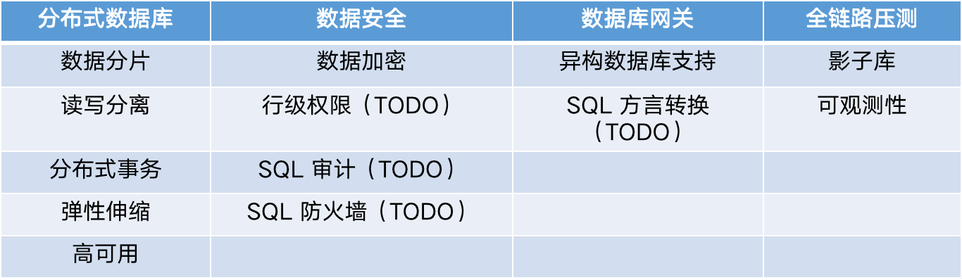
Database Plus 解决方案
基于 Database Plus 架构以及可插拔内核，ShardingSphere 提供了丰富的功能，如数据分片、读写分离及数据加密等。基于这些丰富的功能，ShardingSphere 在产品层面也提供了分布式数据库、数据安全、数据库网关和全链路压测 4 套完善的解决方案。

Slide 22
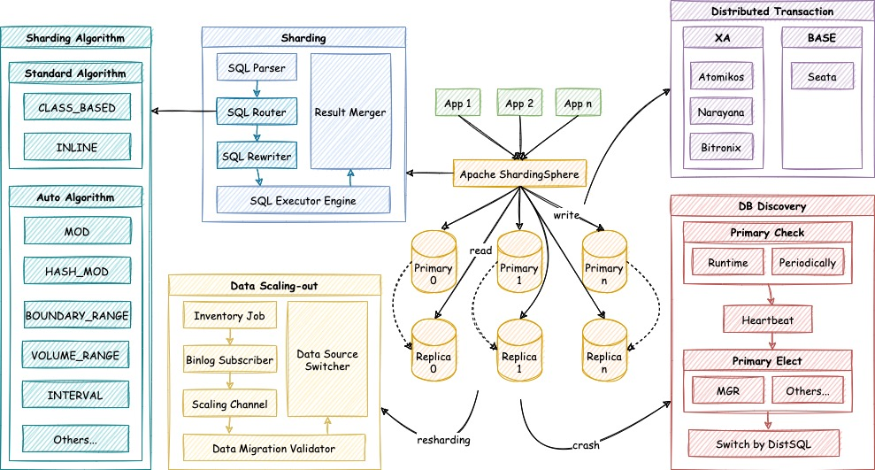
Database Plus 解决方案-分布式数据库

Slide 23
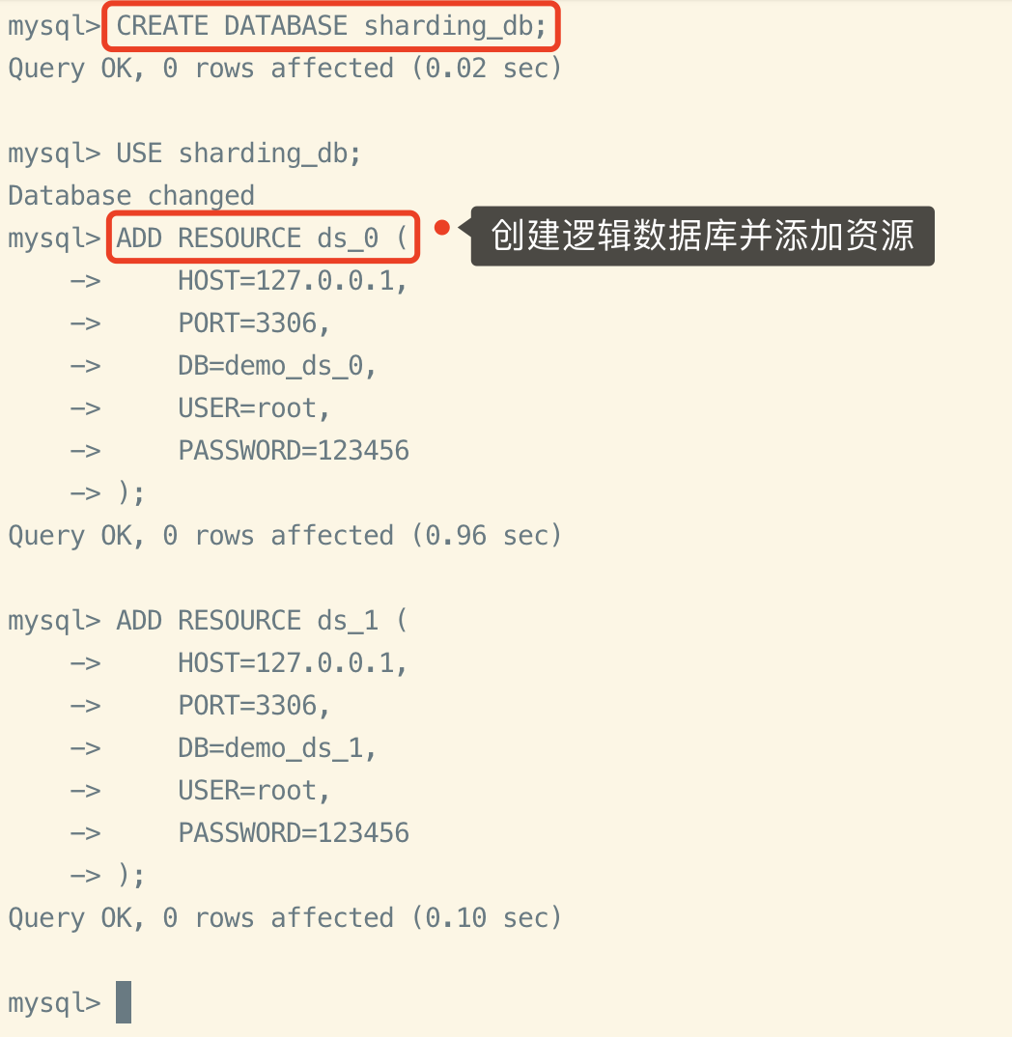
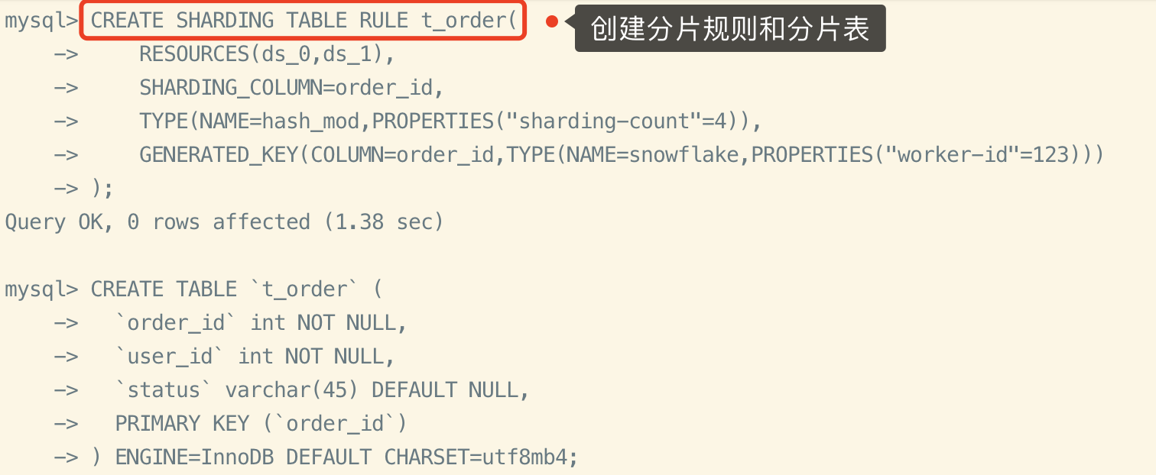
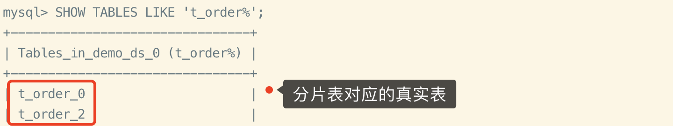
Database Plus 解决方案-分布式数据库

Slide 24
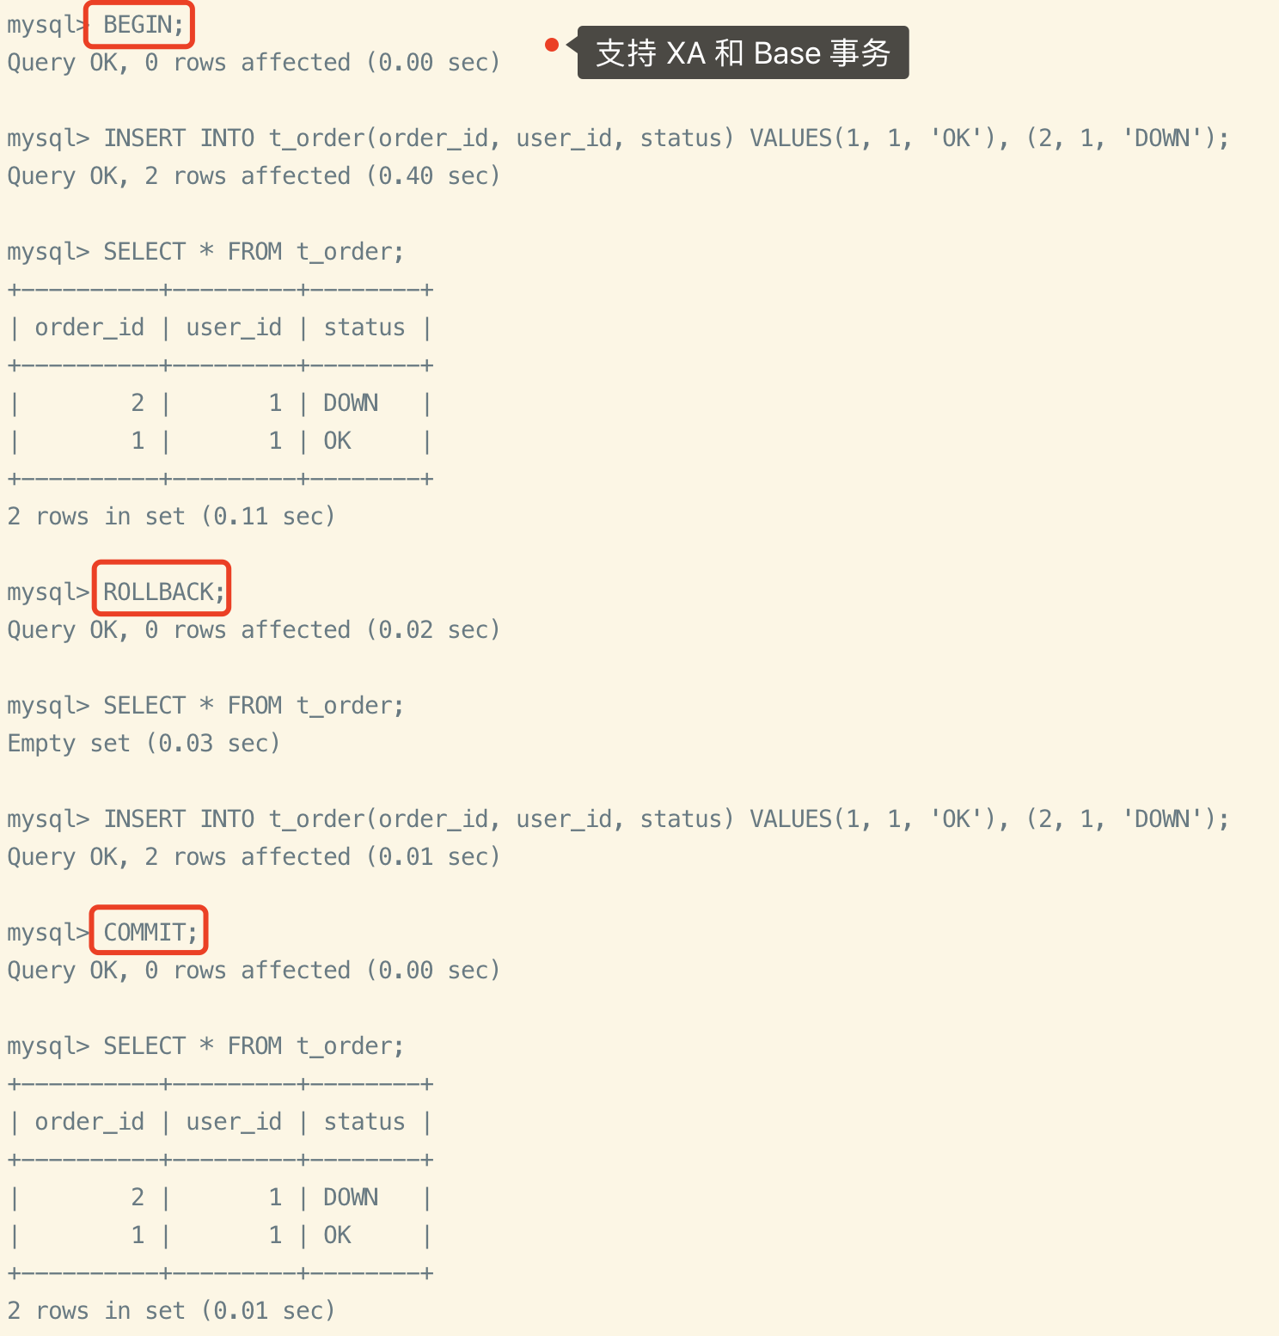
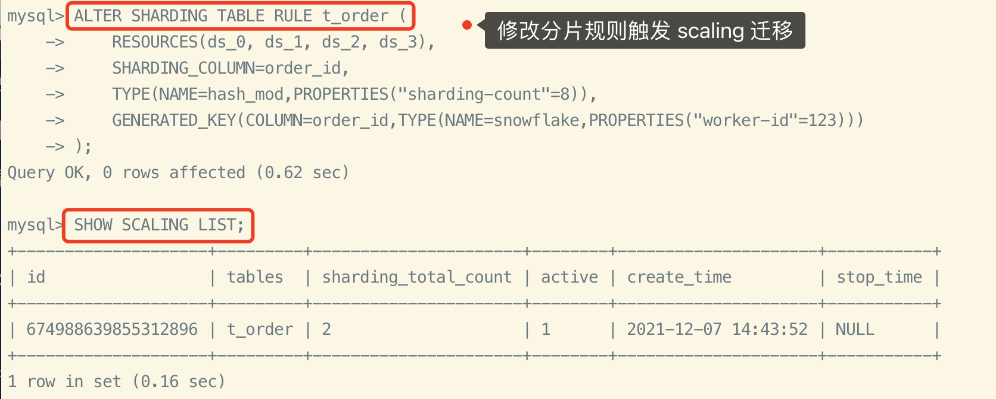
Database Plus 解决方案-分布式数据库

Slide 25
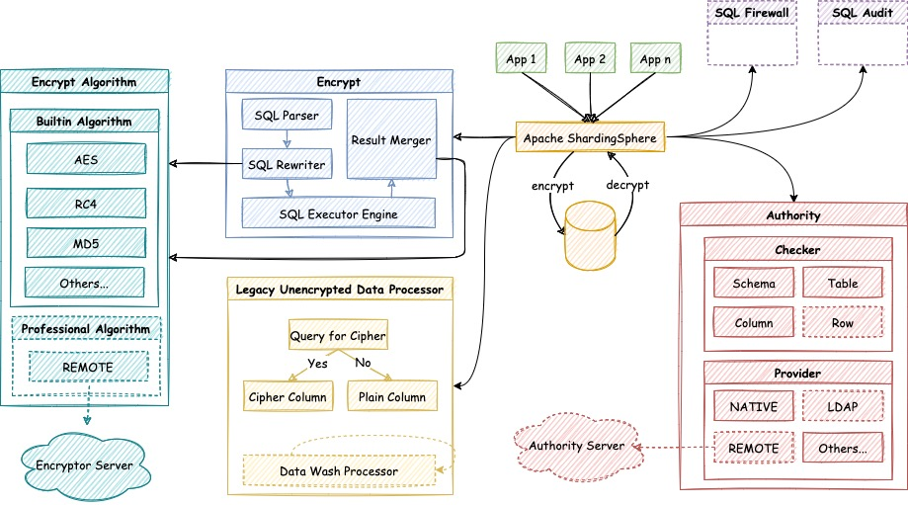
Database Plus 解决方案-数据安全

Slide 26
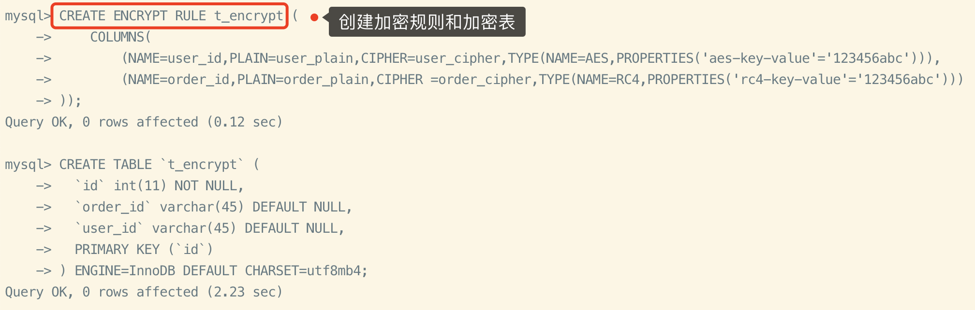
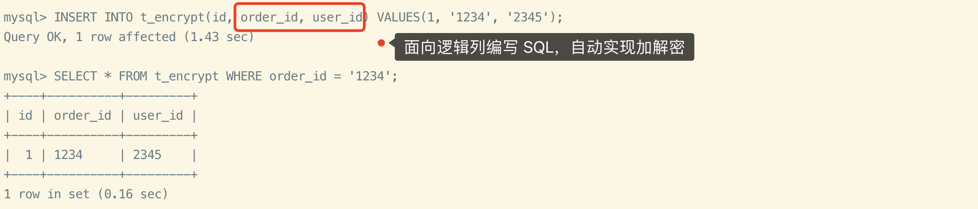
Database Plus 解决方案-数据安全

Slide 27
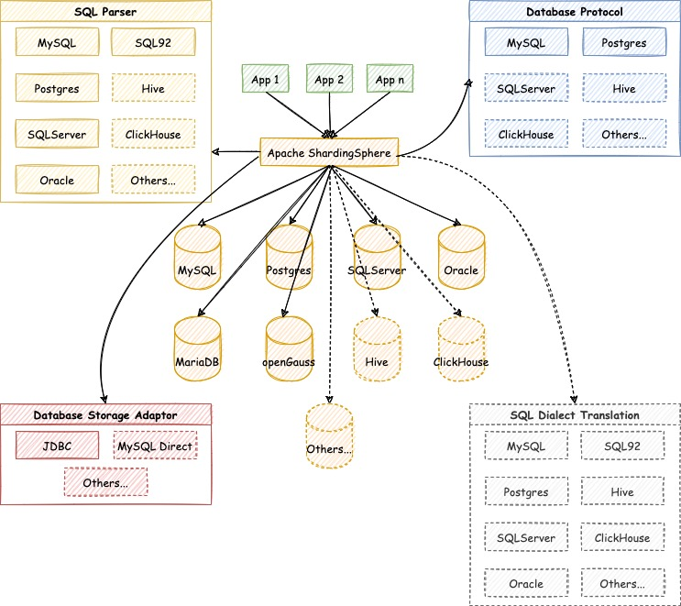
Database Plus 解决方案-数据库网关

Slide 28
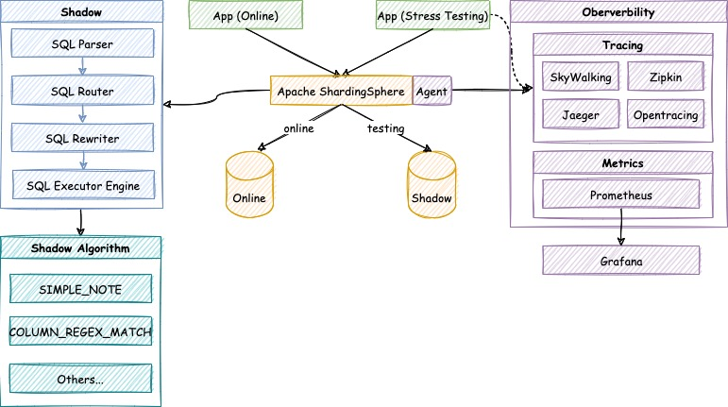
Database Plus 解决方案-全链路压测

Slide 29
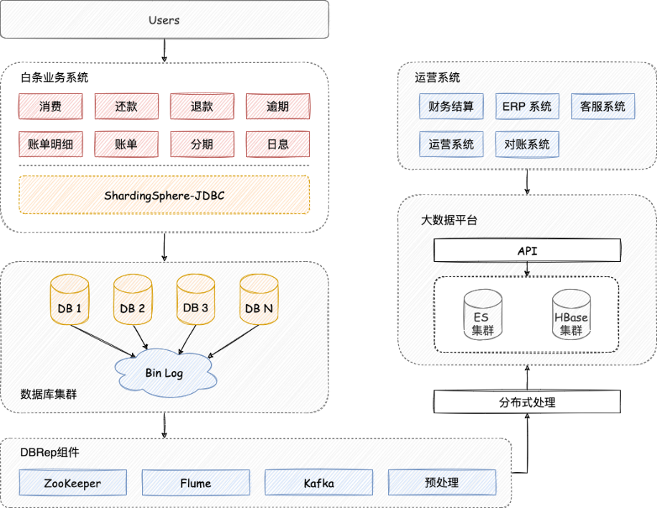
Database Plus 解决方案-应用案例
京东白条使用 ShardingSphere 解决了千亿数据存储和扩容的问题，为大促活动奠定了基础。
简化升级路径：通过架构解耦，业务系统升级所涉及技术栈得到有效速断，研发团队不再需要关注分表设计，精力全部聚焦于业务本身，升级路径得到大幅度优化；
节省研发力量：引入成熟的 ShardingSphere 无需重新开发分表组件，在简化业务升级路径的基础上节省了大量研发力量；
架构灵活扩展：搭配使用 Scaling 同步迁移组件从容面对 618 和 11.11 等大型活动，系统灵活扩容；

Slide 30
目录
1. ShardingSphere 简介
2. ShardingSphere Database Plus 架构解读
3. ShardingSphere Database Plus 解决方案
4. ShardingSphere 未来规划

Slide 31
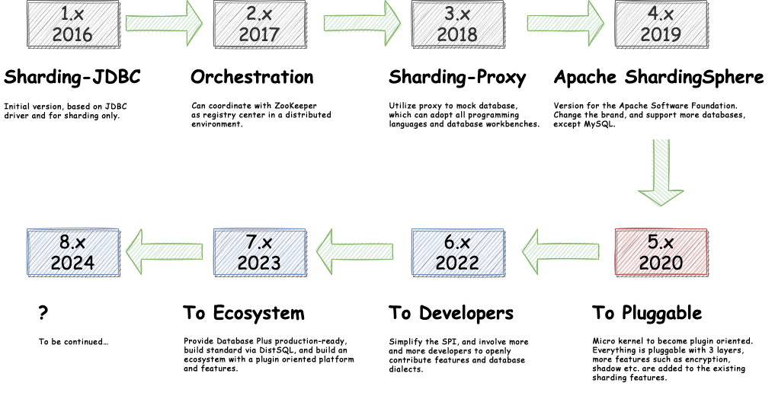
ShardingSphere 未来规划

Slide 32

ShardingSphere 未来规划
项目地址：
https://shardingsphere.apache.org
GitHub 地址：
https://github.com/apache/shardingsphere
开发者邮件列表：
dev-subscribe@shardingsphere.apache.org
中文社区：
https://community.sphere-ex.com
技术干货
技术交流

Slide 33
Thanks

